Slide 1
Poésie :
les images et les comparaisons

Slide 2
UN ENFANT M’A DIT
Un enfant m’a dit : le Soleil est un œuf dans la poêle bleue…
Un enfant m’a dit : le Soleil est une orange dans la neige…
Un enfant m’a dit : le Soleil est une pêche jaune et rouge sur un lit de velours qui bouge...
Un enfant m’a dit : le Soleil est un bijou sur une robe…
Un enfant m’a dit : je voudrais je voudrais cueillir le Soleil.
Pierre Gamarra

Slide 3
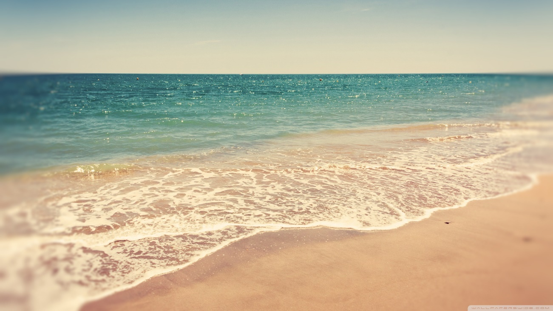
Un enfant m’a dit : la mer
C’est

Slide 4
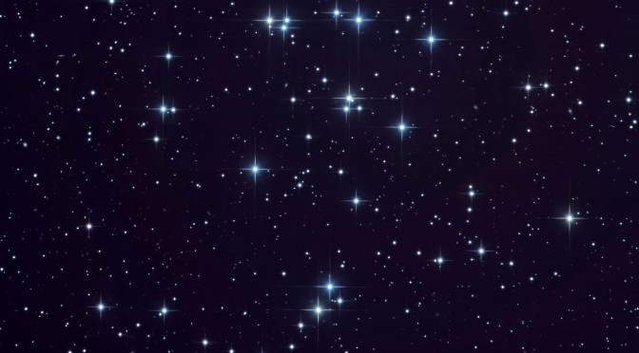
Un enfant m’a dit : les étoiles
C’est

